Slide 1
R1 晶片刺梨功效分析
2016/08/22
Jade & Angela

Slide 2
刺梨功效總結
1. 刺梨提升免疫力與抗發炎
2. 增強 DNA 複製與修復
3. 促進細胞修復

Slide 3
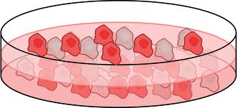
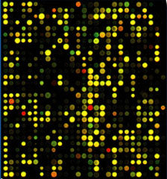
刺梨功效 R1 晶片實驗設計
THP-1
人類單核球細胞
刺梨
作用濃度：2 mg/ml
作用時間：6hr, 24hr
晶片編號與刺梨樣品
3140906773 | THP-1_mock_1
3140906776 | THP-1_mock_3
3140906777 | THP-1_968_6hr_1
3140906779 | THP-1_968_6hr_3
3140906780 | THP-1_LPS_6hr_1
3140906781 | THP-1_LPS_6hr_2
3140906782 | THP-1_968+LPS_6hr_1
3140906783 | THP-1_968+LPS_6hr_3
3140906785 | THP-1_968_24hr_1
3140906786 | THP-1_968_24hr_2
3140906787 | THP-1_968_24hr_3
3140906788 | THP-1_LPS_24hr_2
3140906789 | THP-1_LPS_24hr_3
3140906790 | THP-1_968+LPS_24hr_1
3140906791 | THP-1_968+LPS_24hr_2
加入 10 μg/ml LPS 刺激發炎，模擬發炎狀態
R1 晶片分析

Slide 4
R1晶片分析篩選條件
基因表現量的倍率差異大於2.8倍

Slide 5
刺梨活化的生物機制
968 only | LPS only | 968+LPS
1. 免疫力 2. DNA修復 3. 細胞修復 | 1. 發炎 2. 細胞凋亡 | 1. 免疫力 2. DNA 修復 3. DNA 複製 4. 蛋白質新生
Notes:
刺梨
TLR↑
IL10↑
IL4↑
發炎物質
1. 嗜中性白血球凋亡

Slide 6
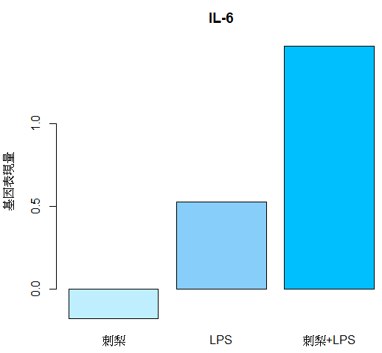
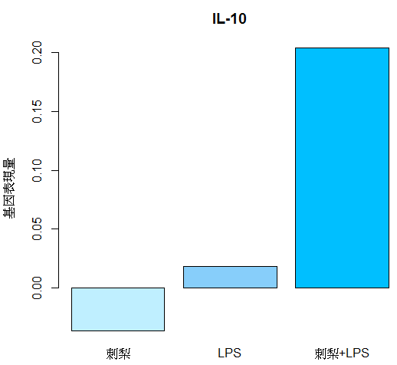
刺梨提升免疫力與抗發炎
IL-10, IL6 為發炎因子,提升基因表現有助於對抗病毒
6hr
6hr
在發炎時,加入刺梨後,會增強免疫力,對抗外來病原

Slide 7
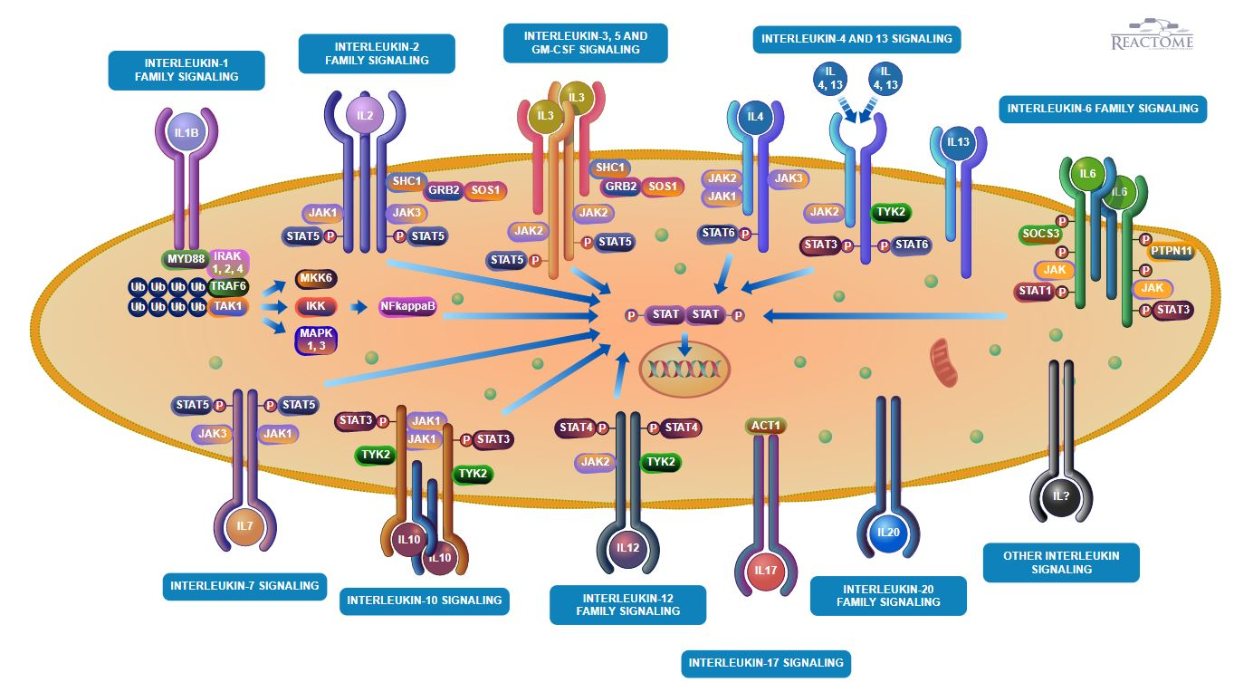
IL-10 與 IL-6 提升免疫力與抗發炎的生物途徑
Signaling by Interleukins

Slide 8
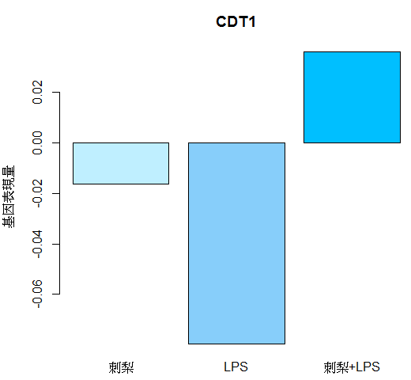
刺梨增強 DNA 複製與修復
CDT1 是 DNA 複製的起始因子
6hr
在發炎時,加入刺梨後,活化 DNA 複製因子,增強 DNA 複製與修復

Slide 9
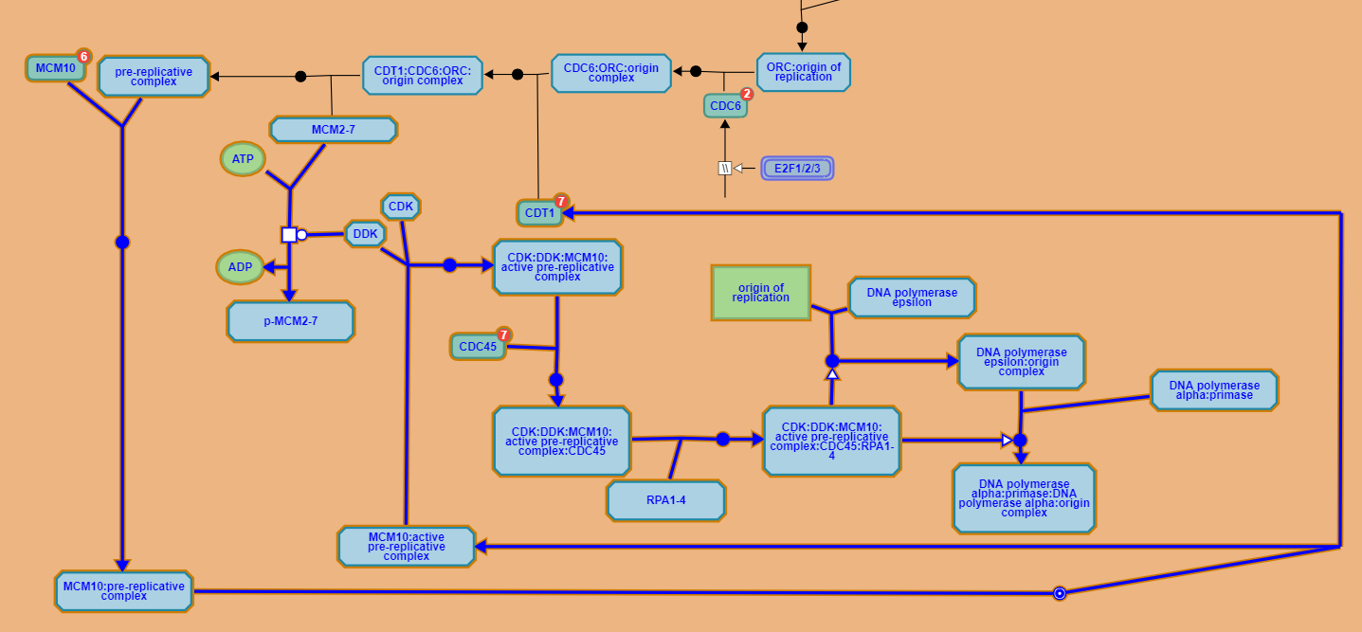
CDT1 參與 DNA 複製與修復的生物途徑
Activation of the pre-replicative complex

Slide 10
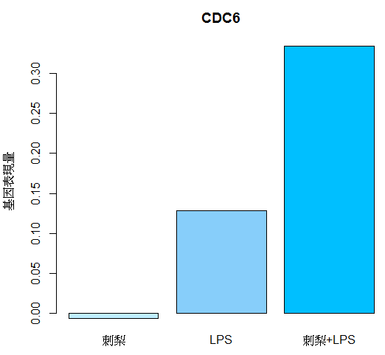
刺梨促進細胞修復
CDC6 在細胞週期中調控 DNA 複製
6hr
在發炎時,加入刺梨後,讓細胞進入細胞週期,促進細胞修復

Slide 11
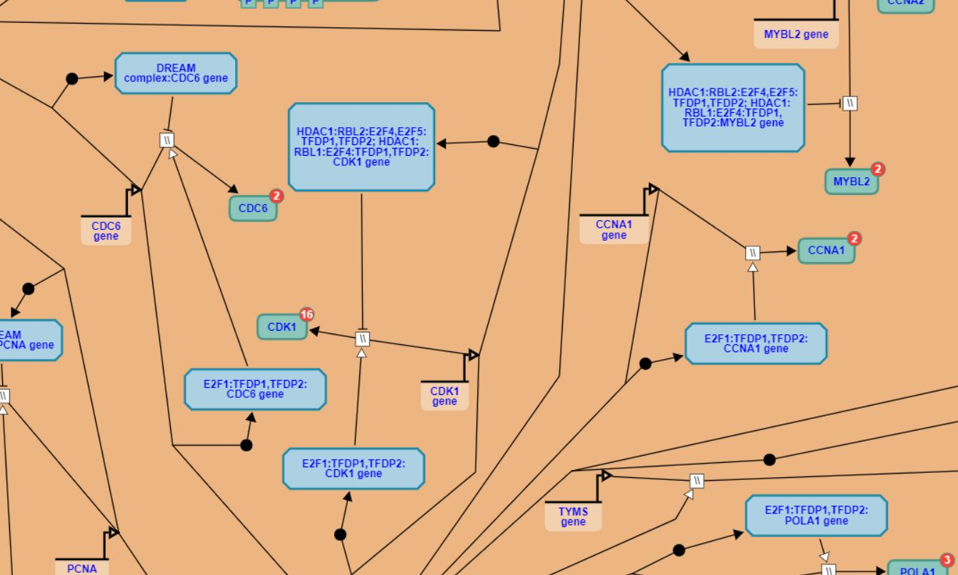
CDC6 參與促進細胞增生的生物途徑
Mitotic G1 - G1/S phases

Slide 12
補充 pathway 分析細節

Slide 13
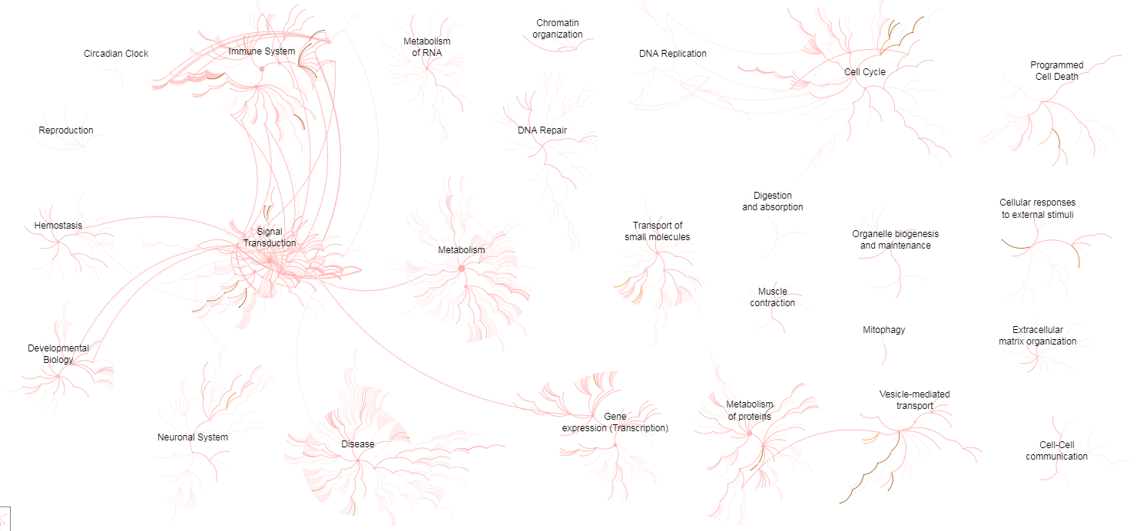
加入刺梨,活化的整體生物路徑
刺梨 24hr 基因表現量/ 刺梨 6hr 基因表現量 > 2.8
所有的路徑(淡紅色,紅色,咖啡色)皆顯著p-valaue<0.05,而顏色越深(咖啡色)代表此路徑有更顯著差異

Slide 14
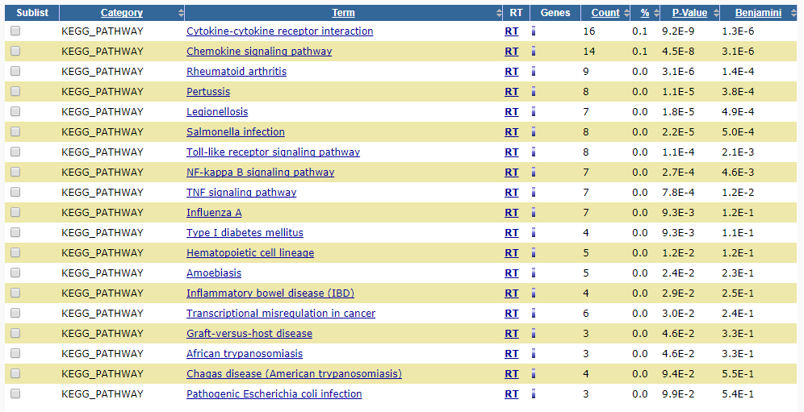
加入刺梨,活化的主要生物路徑
刺梨 24hr 基因表現量/ 刺梨 6hr 基因表現量 > 2.8

Slide 15
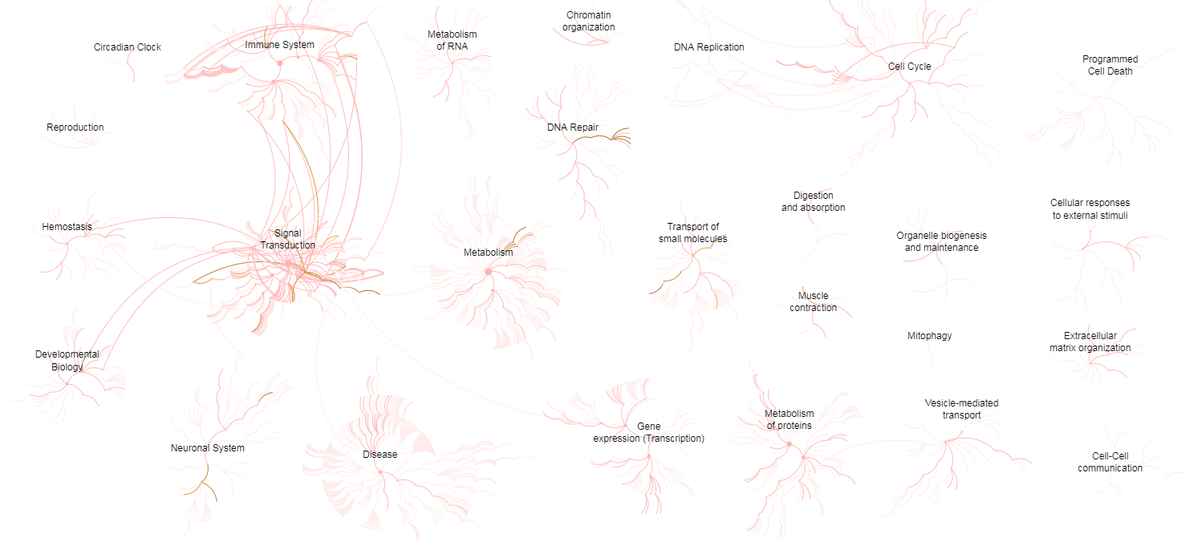
加入刺梨,活化的整體生物路徑
刺梨 6hr 基因表現量/ 刺梨 24hr 基因表現量 > 2.8
所有的路徑(淡紅色,紅色,咖啡色)皆顯著p-valaue<0.05,而顏色越深(咖啡色)代表此路徑有更顯著差異

Slide 16
加入刺梨,活化的主要生物路徑
刺梨 6hr 基因表現量/ 刺梨 24hr 基因表現量 > 2.8

Slide 17
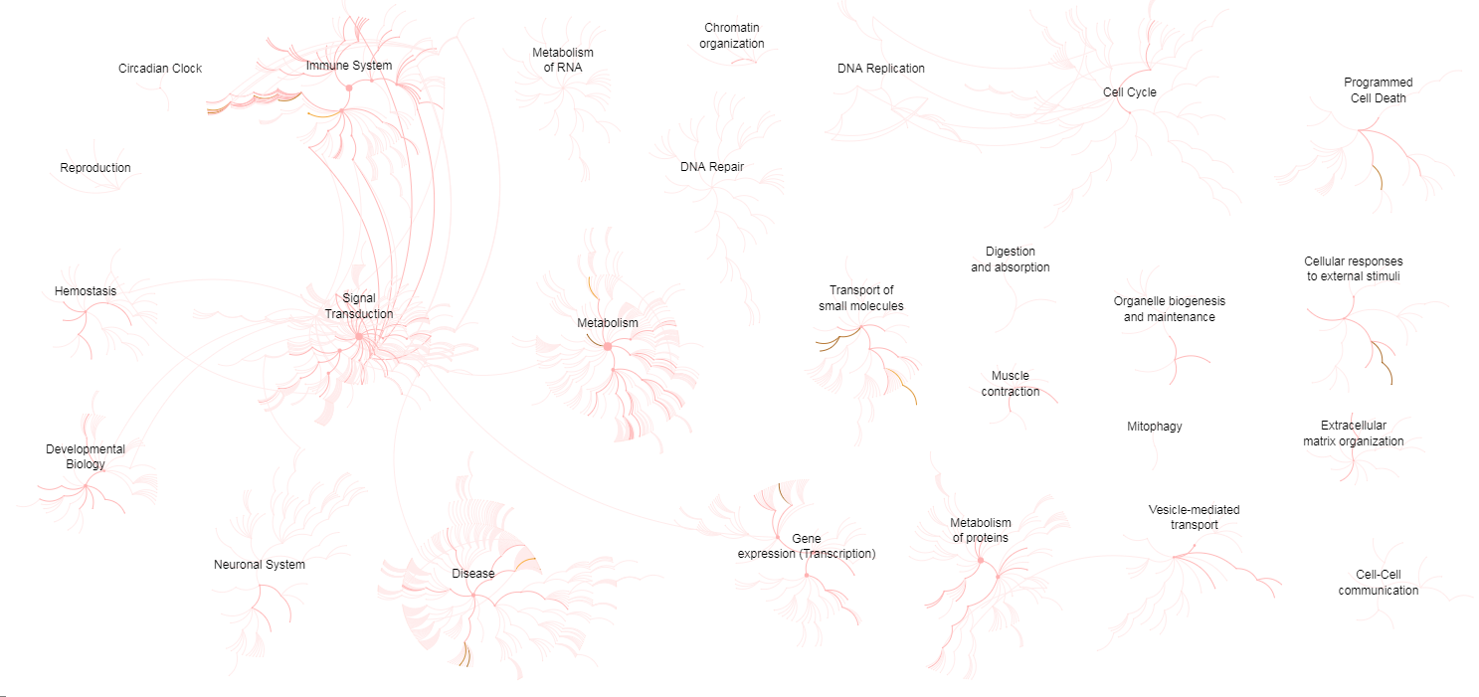
加入 LPS,活化的整體生物路徑
LPS 24hr 基因表現量/ LPS 6hr 基因表現量 > 2.8
所有的路徑(淡紅色,紅色,咖啡色)皆顯著p-valaue<0.05,而顏色越深(咖啡色)代表此路徑有更顯著差異

Slide 18
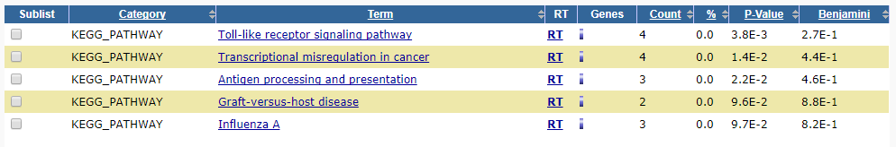
加入 LPS,活化的主要生物路徑
LPS 24hr 基因表現量/ LPS 6hr 基因表現量 > 2.8

Slide 19
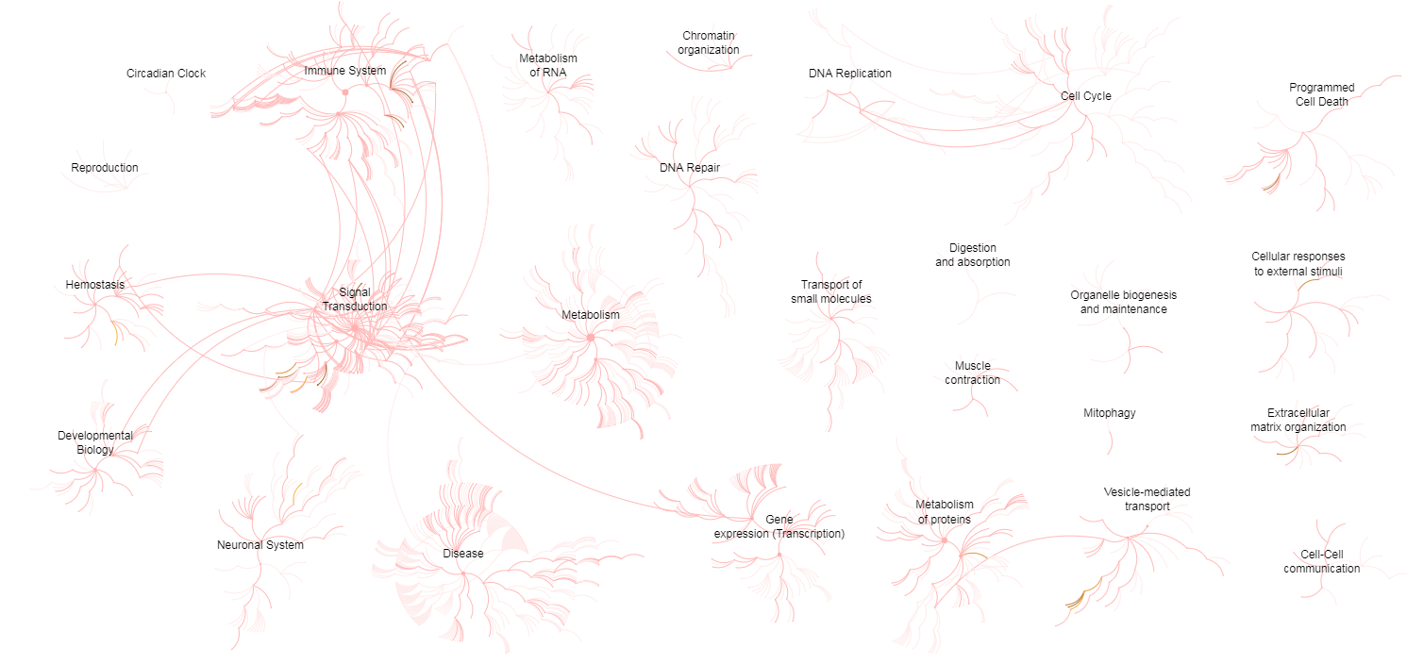
加入 LPS,活化的整體生物路徑
LPS 6hr 基因表現量/ LPS 24hr 基因表現量 > 2.8
所有的路徑(淡紅色,紅色,咖啡色)皆顯著p-valaue<0.05,而顏色越深(咖啡色)代表此路徑有更顯著差異

Slide 20
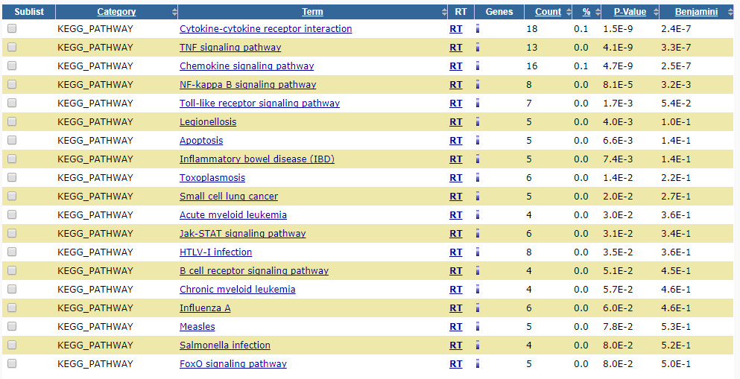
加入 LPS,活化的主要生物路徑
LPS 6hr 基因表現量/ LPS 24hr 基因表現量 > 2.8

Slide 21
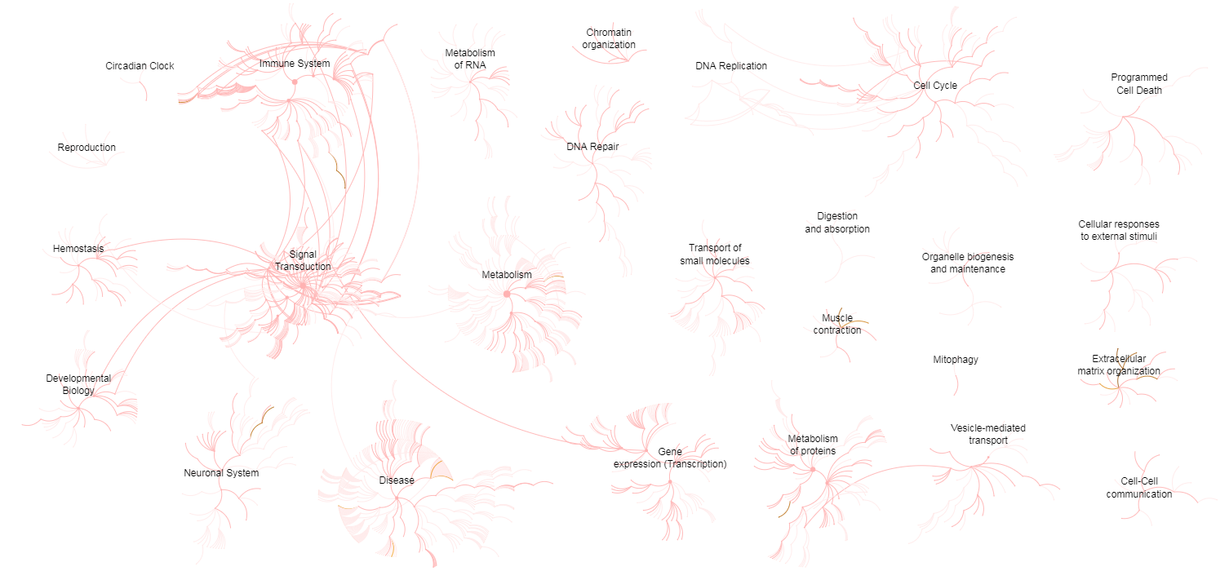
加入 LPS 與刺梨,活化的整體生物路徑
LPS +刺梨 24hr 基因表現量/ LPS +刺梨 6hr 基因表現量 > 2.8
所有的路徑(淡紅色,紅色,咖啡色)皆顯著p-valaue<0.05,而顏色越深(咖啡色)代表此路徑有更顯著差異

Slide 22
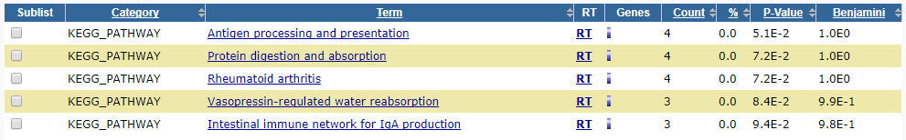
加入 LPS 與刺梨,活化的主要生物路徑
LPS 與刺梨 24hr 基因表現量/ LPS 與刺梨 6hr 基因表現量 > 2.8

Slide 23
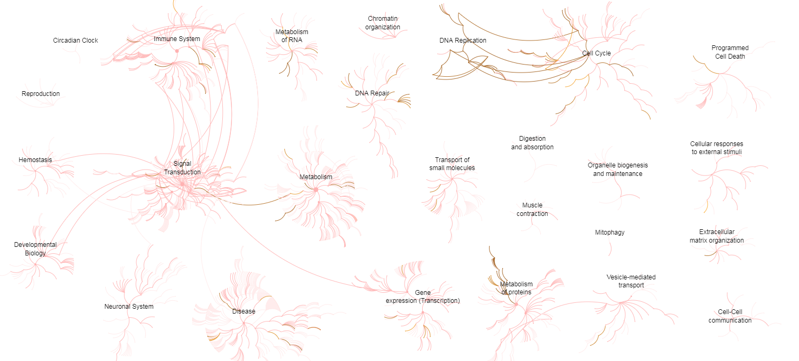
加入 LPS 與刺梨,活化的整體生物路徑
LPS 與刺梨 6hr 基因表現量/ LPS 與刺梨 24hr 基因表現量 > 2.8
所有的路徑(淡紅色,紅色,咖啡色)皆顯著p-valaue<0.05,而顏色越深(咖啡色)代表此路徑有更顯著差異

Slide 24
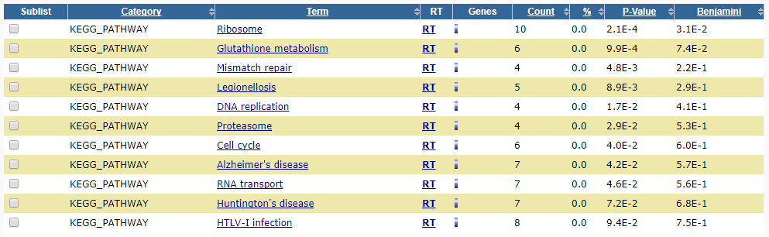
加入 LPS 與刺梨,活化的主要生物路徑
LPS 與刺梨 6hr 基因表現量/ LPS 與刺梨 24hr 基因表現量 > 2.8

